Slide 1
Уникальные функциональные свойства покрытий сплавом Fe-Ni c новыми фазами
Денисенко Д.В. Жихарева И.Г. Шмидт В.В. Смирнова Н.В.

Slide 2
актуальность
В связи с разработкой газонефтяных месторождений в условиях Арктики возникла потребность в разработке новых материалов с улучшенными эксплуатационными свойствами. Такие материалы должны обладать высокой хладостойкостью, коррозионной стойкостью в морской воде и малой хладноломкостью.
Наиболее перспективным путем получения нового материала, не уступающего по свойствам конструкционным высоколегированным сталям, но более экономичным, является разработка материалов с новыми фазами. Для железа и его сплавов такой фазой является ГПУ фаза ε-Fe

Slide 3
Цель исследования
Основной задачей поставленной перед нами было исследование структурных и эксплуатационных характеристик электроосажденного сплава Fe-Ni.
Данное покрытие было впервые получено на базе лаборатории общей и физической химии Тюменского Индустриального Университета из водных растворов простых солей при нормальных условиях.

Slide 4
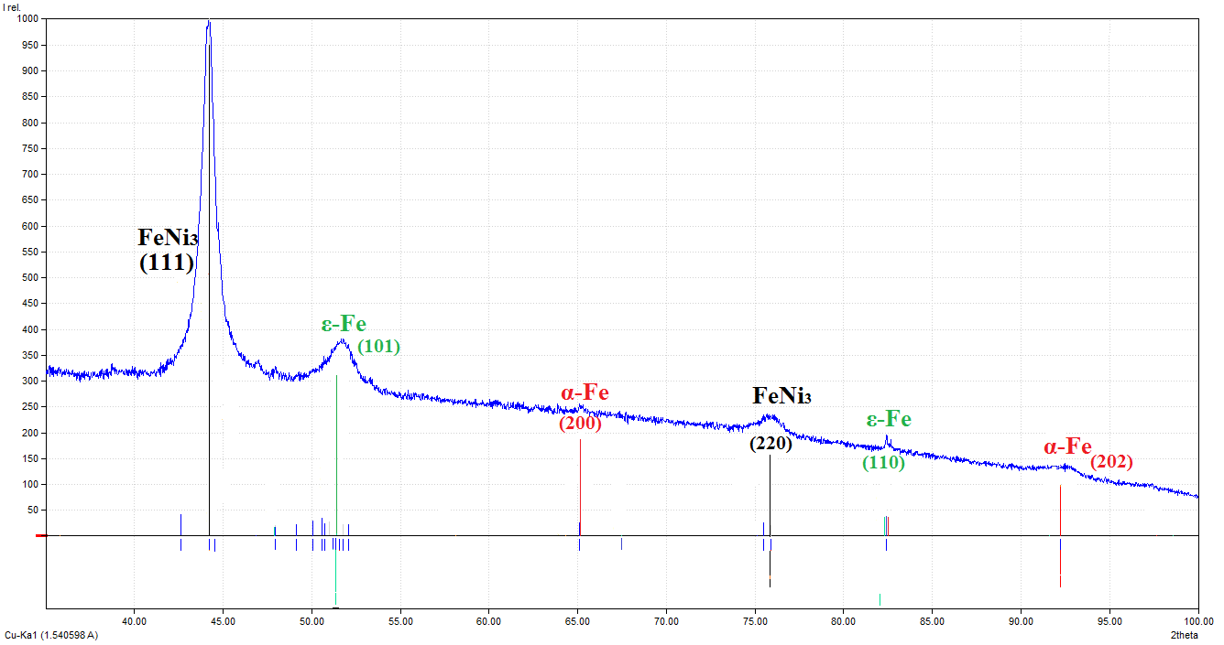
Дифрактограмма сплава Fe-ni

Slide 5
ФАЗОВЫЙ СОСТАВ покрытия Fe-Ni
Фаза | Содержание фазы, % | Структура | Плотность, полученная / стандартная, г/см³ |  | Параметры решетки, вычисленные / стандартные, Å
α-Fe | 42,9 | ОЦК | 7.862 | 7.874 | a= 2.868 | а=2.866
FeNi₃ | 46,2 | ГЦК | 8.644 | 8.570 | a=3.540 | a=3.557
ε-Fe | 10,9 | ГПУ | 10.240 | 9.545 | a=2.347 c=3.797 c/a=1.617 | а=2.475 с=4.050 с/a=1.636

Slide 6
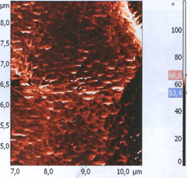
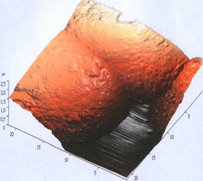
Морфология поверхности
Снимки наноструктурного покрытия сплавом Fe-Ni, полученного с помощью метода ВПТ:
а) фазовый контраст; б) наноструктура отдельного кристалла

Slide 7
Характеристика защитных покрытий
 | AISI 316L 03Х17Н14М2 | AISI 316 08Х17Н13М2 | AISI 316Ti 10Х17Н13М2Т | 08Х13 12Х17 | 20Х23Н18 | Fe-Ni на ст.3 (α-Fe, ε-Fe) | Fe-Ni на ст.3 (FeNi3, α-Fe, ε-Fe)
Т˚_{min}, ˚С | –196 | +Т˚ | +Т˚ | +Т˚ | +Т˚ | –90 | –90
Т˚_{max}, С˚ | +550 | +600 | +600 | +450 | +1000 | +350 | +350
HV, МПа | 517 | 517 | 517 | 529 | 800 | 1600 | -
Толщина, мкм | от 350 | от 350 | от 350 | от 350 | от 350 | 2-1000 | 2-2000
Глубинный Показатель коррозии, мкм за год | 4,5 | 3,9 | 5,4 | 7,3 | 5,4 | 1,08 | 0,84
Цена тыс.руб./т | 367 |  |  | 80 | 620 | 134 | -

Slide 8
Результаты
В результате проведенного исследования мы пришли к следующим выводам: Присутствие эпсилон фазы железа и интерметаллида FeNi3 обеспечивает высокую хладостойкость: нижний предел рабочей температуры достигает -90°С.
Вкупе с высокой коррозионной стойкостью, мы можем рекомендовать наше покрытие для защиты нефтегазопромыслового оборудования, используемого в условиях Арктики

